Slide 1
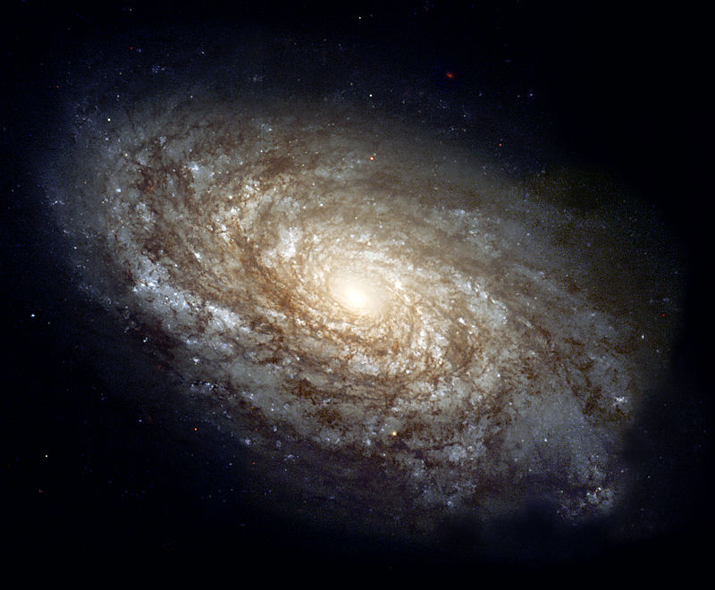
გალაქტიკა
ვაჟა ლოლაძე

Slide 2
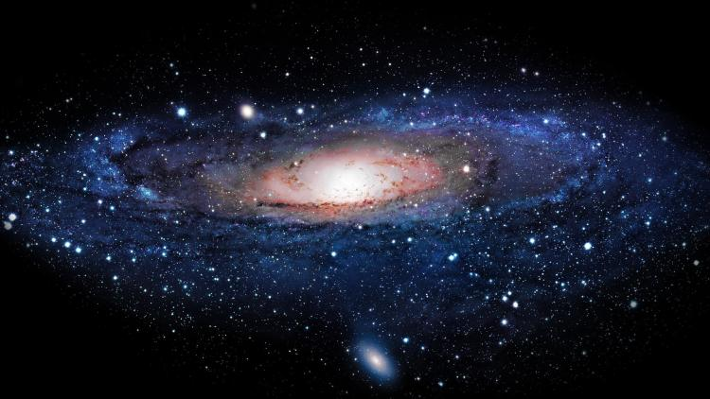
გალაქტიკა-გრავიტციულად შეკავშირებული დიდი ოდენობით მატერია რომელიც წარმოდგენილია ვარსკვლავების (10³-10¹⁴ ვარსკვლავი), კომპაქტური ობიექტების მტვრისა და გაზის ღრუბლების სახით, რომლებიც ბრუნავენ საერთო მასათა ცენტრის, სავარაუდოდ სუპერმასიური შავი ხვრელის გარშემო.
დაკვირვებად სამყაროში გალაქტიკების სავარაუდო რიცხვი: 170-200 მილიარდი.

Slide 3
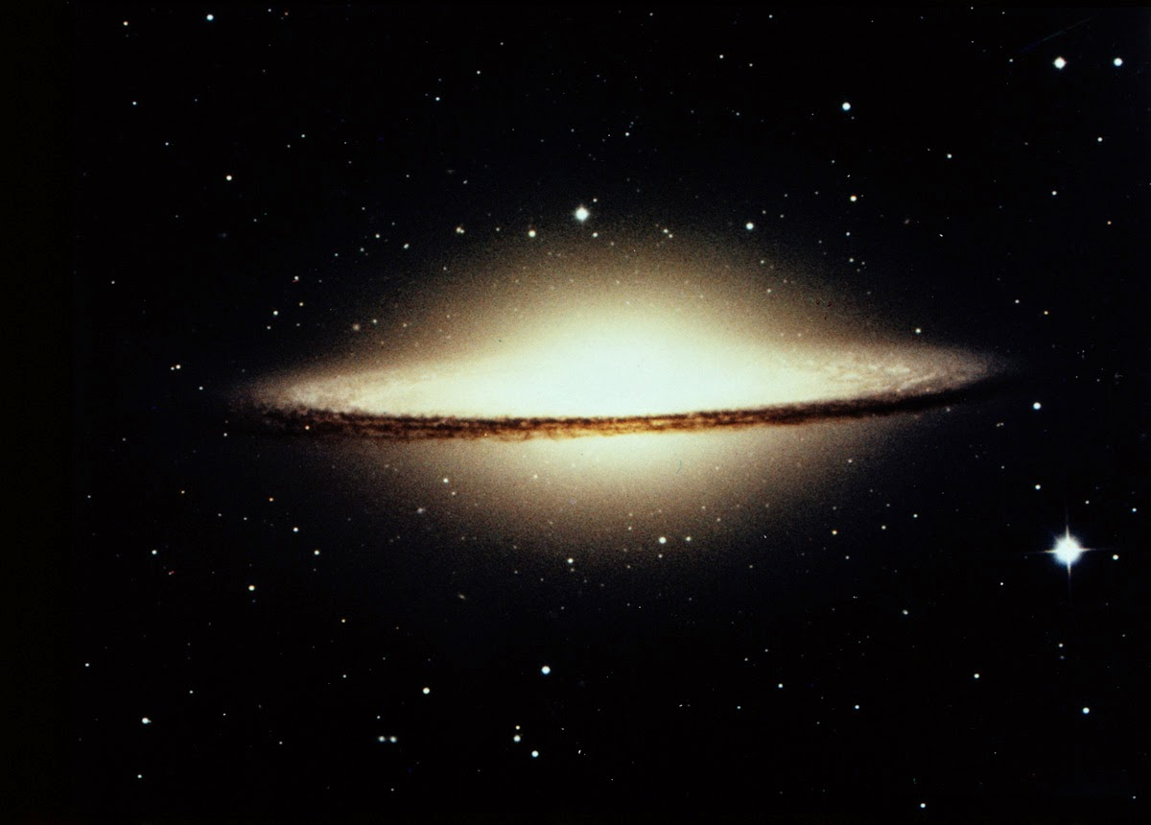
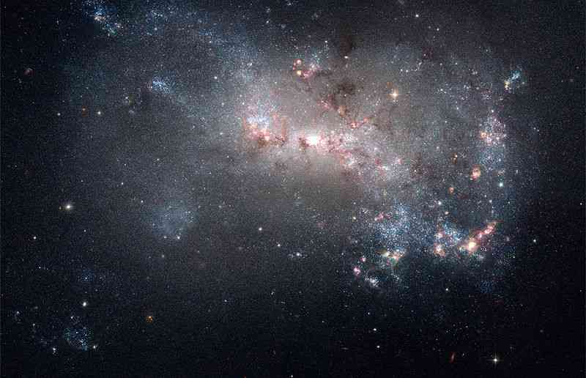
გალაქტიკათა ასეთი დიდი ოდენიბის გამო საჭირო გახდა მათი კლასიფიკაცია.
გამოყოფენ სამ ძირითად ტიპს (ფორმის მიხედვით): ელიფსური, სპირალური, არარეგულარული

Slide 4
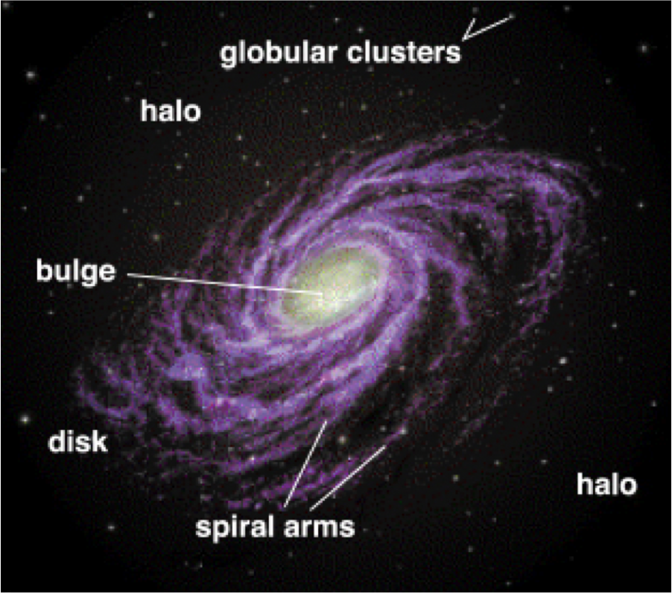
სპირალური გალაქტიკის სტრუქტრა: დისკი, ჰალო და ცენთრალური რეგიონი ბალჯი რომლის ცენტრშიც სავარაუდოდ მოთავსებული უნდა იყოს ცენტრალური სუპერმასიური (რამოდენიმე მილიარდი მზი მასის) შავი ხვრელი

Slide 5
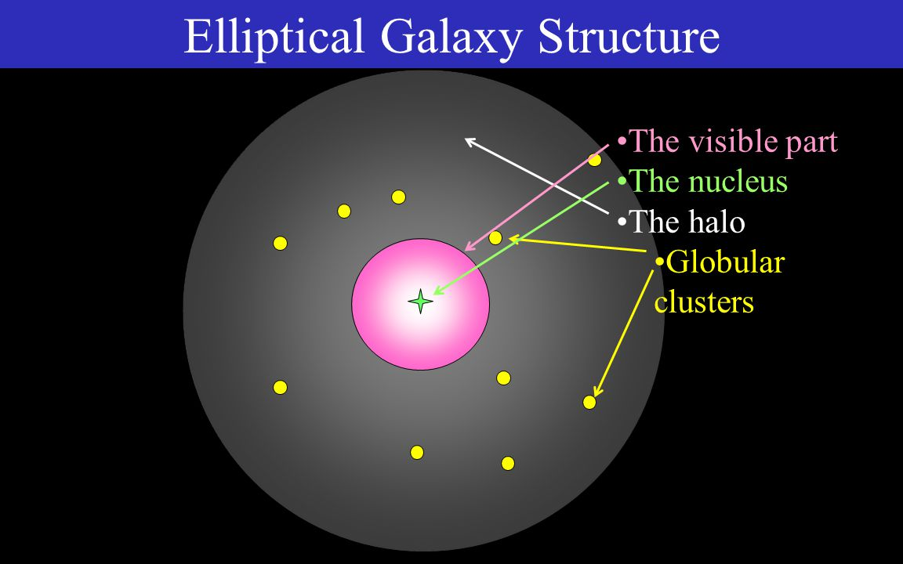
ელიფსური გალაქტიკის სტრუქტურა

Slide 6
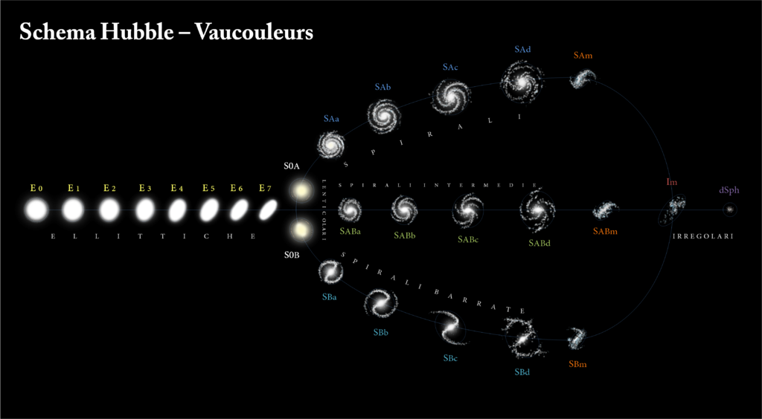
გალაქტიკების კლასიფიკაცია
გარდა გალაქტიკათა სამ ტიპად დაყოფისა ასევე არსებოს უფრო დეტალური კლასიფიკაციის სხვადასხვა სისტემა მათ შორის ყველაზე გავრცელებულია ჰაბლის კლასიფიკაცია

Slide 7
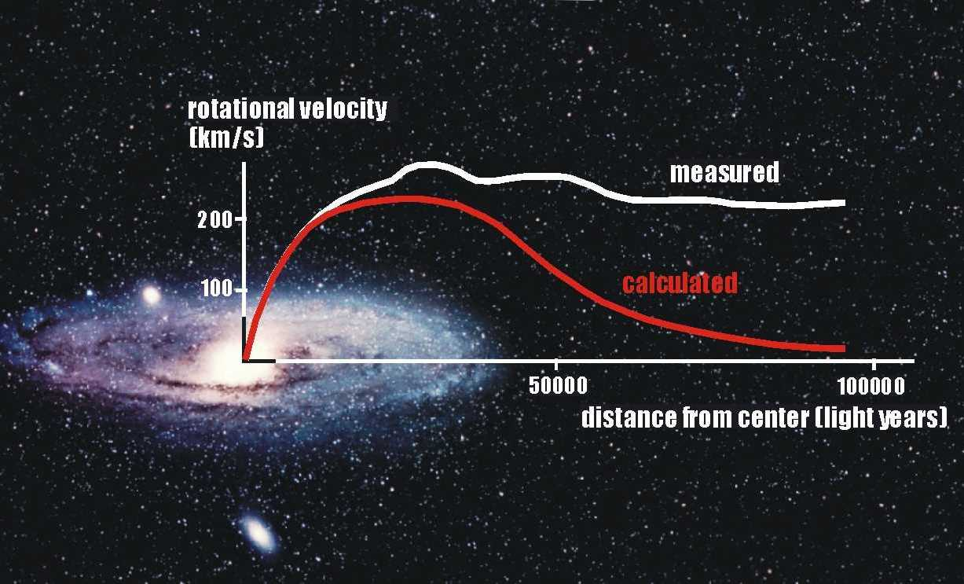
თუ დავთვლით ვარსკვლავების ბრუნვის სიჩქარეს იმ გალაქტიკაში აღმოჩნდება რომ იგი ბევრად ნაკლებია რეალურად დამზერად სიჩქარეზე, ამ პრობლემის ერთერთი გადაჭრის გზაა დავუშვათ რომ გარდა იმ მასისა რომლესაც ჩვეულებრივი მატერიის სახით ვხედავთ გალაქტიკაში ასევე არის ბნელი მატერიის ძალიან დიდი ოდენობა რომელიც მხოლოდ გრავიტაციულად ურთიერთქმედებს და პირდაპირი გზით არ დაიმზირება.

Slide 8
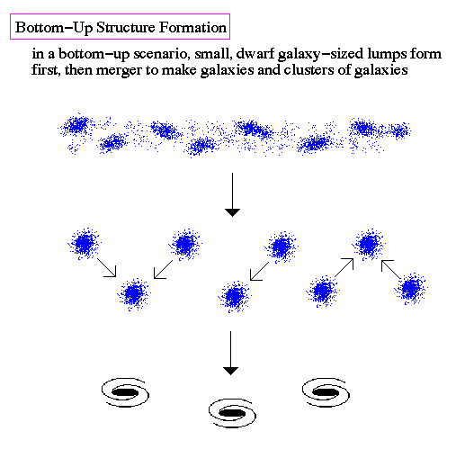
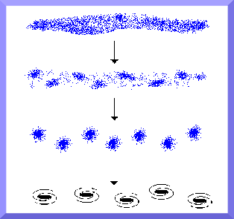
არ არსებობს გალაქტიკების ჩამოყალიბების ზუსტი დადასტურებული ათეორია, მაგრამ არსებობს რამოდენიმე მოდელი. მათ შორის:
ადრეულ სამყაროში არსებულმა მატერია/ ბნელი მატერიის ღრუბელმა შეშფოთებების ხარჯზე განიცადა კოლაფსირება დიდი ზომის გროვებად საიდანაც ჩამოყალიბდა გალაქტიკები.
კოლაფსირება მოხდა შედარებით მცირე გროვებათ რომლებიც შემდეგ შეერთხნენ და წარმოქმნეს უფრო დიდი გროვა საიდანაც ჩამოყალიბდა გალაქტიკა.
მეორე მოდელის მიხედვით უნდა გვქონდეს ურო მეტი მცირე ზომის გალაქტიკა ვიდრე დიდი, ეს შეესაბამაება დაკვირვების შედეგებს.

Slide 9
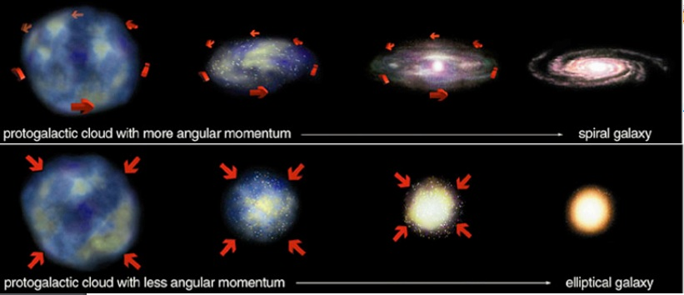
კოლაფსისას რა ტიპის გალაქტიკა ჩამოყალიბდება დამოკიდებულია გაზის ბრუნვის სიჩქარეზე (საწყის იმპულსის მომენტზე)

Slide 10
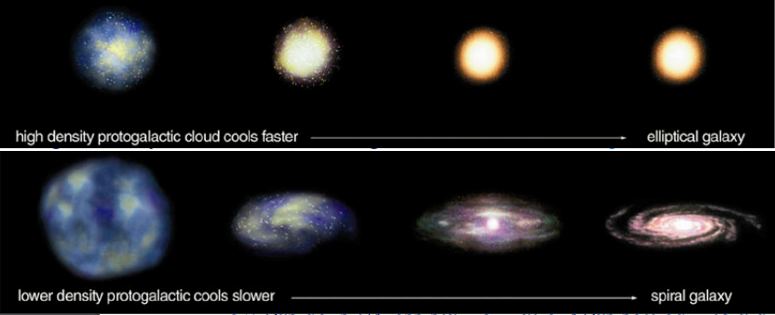
დაკვირვებებმა აჩვენა რომ სპირალურ გალაქტიკაში შეიმჩნევა ახალგაზრდა ვარსკვლავების დიდი ოდენობა ასევე დიდი ოდენობით გაზი, როცა ელიფსურ გალაქტიკებში გაზი ან საერთოდ არ გვაქვს ან ცოტაა ხოლო ვარსკვლავების ასაკი შედარებით დიდია, ეს ყველაფერი აიხსნება ასევე საწყისი კოლაფსამდელი ღრუბლის სიმკვრივით. მკვრივი ღრუბელი ნიშნავს სწრაფ გახურებას შესაბამისად ვარსკვლავები ყალიბდება უფრო ადრე შედეგად ვიღებთ ელიფსურ გალაქტიკას, შედარებით დაბალი სიმკვრივის ღრუბლის შემთხვევაში ვარსკვლავების ჩამოყალიბება იწყება გვიან მას შემდეგ რაც გაზი განთავსდება დისკში და საბოლოოდ მივიღებთ სპირალურ გალაქტიკას.

Slide 11
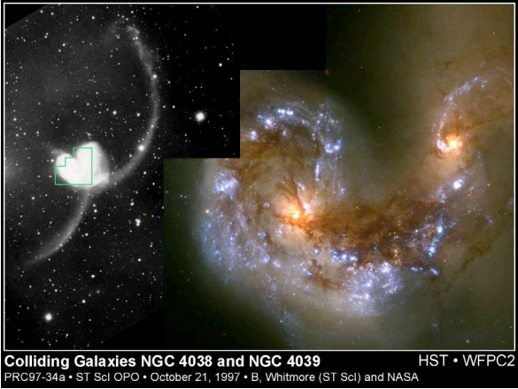
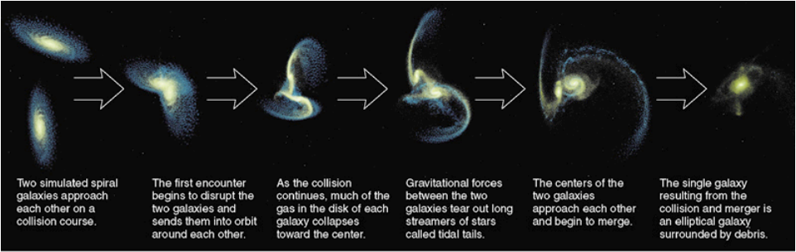
ასევე შესაძლებელია ელიფსური გალაქტიკის ჩამოყალიბება ორი სპირალური გალაქტიკის დაჯახების შედეგად

Slide 12
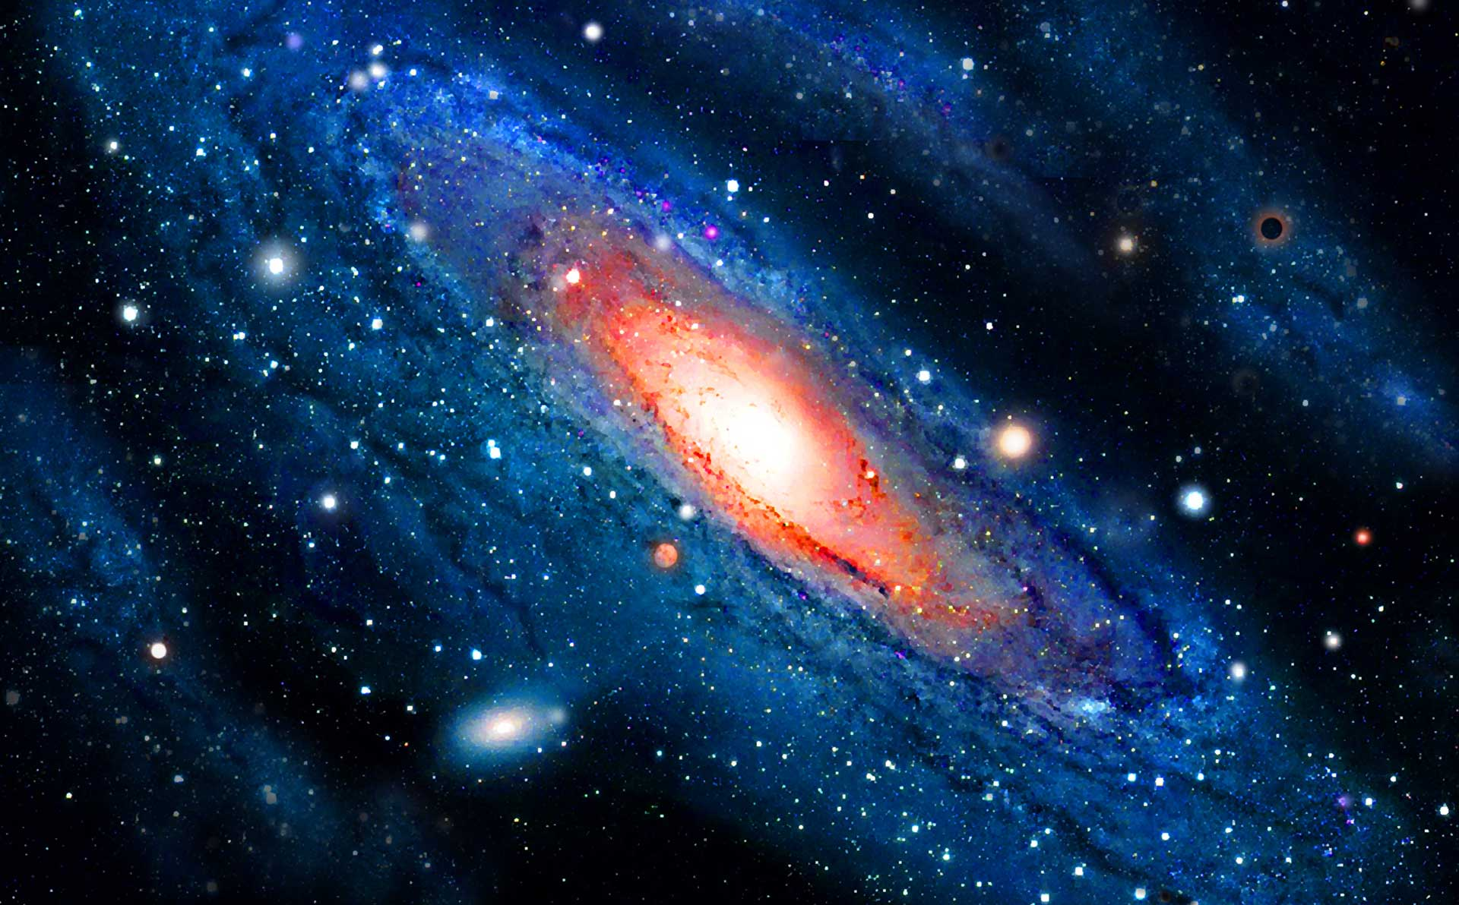
მადლობა ყურადღებისთვის

